Slide 1

Геометрические типы данных
Подготовили: Смоленская Ирина, Боброва Мария
БИ21-3

Slide 2
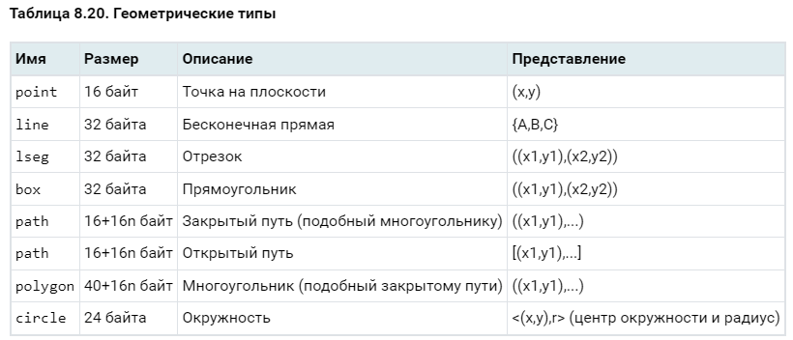
Геометрические типы данных представляют объекты в двумерном пространстве.

Slide 3

Точки — это основной элемент, на базе которого строятся все остальные геометрические типы. Значения типа point записываются в одном из двух форматов:
( x , y )
x , y
где x и y — координаты точки на плоскости, выраженные числами с плавающей точкой.
Выводятся точки в первом формате.
Прямые представляются линейным уравнением Ax + By + C = 0, где A и B не могут быть равны 0 одновременно. Значения типа line вводятся и выводятся в следующем виде:
{ A, B, C }
Кроме того, для ввода может использоваться любая из этих форм:
[ ( x1 , y1 ) , ( x2 , y2 ) ]
( ( x1 , y1 ) , ( x2 , y2 ) )
( x1 , y1 ) , ( x2 , y2 )
x1 , y1 , x2 , y2
где (x1,y1) и (x2,y2) — две различные точки на данной прямой.

Slide 4


Отрезок представляется парой точек, определяющих концы отрезка. Значения типа lseg записываются в одной из следующих форм:
[ ( x1 , y1 ) , ( x2 , y2 ) ]
( ( x1 , y1 ) , ( x2 , y2 ) )
( x1 , y1 ) , ( x2 , y2 )
x1 , y1 , x2 , y2
где (x1,y1) и (x2,y2) — концы отрезка.
Выводятся отрезки в первом формате.
Прямоугольник представляется двумя точками, находящимися в противоположных его углах. Значения типа box записываются в одной из следующих форм:
( ( x1 , y1 ) , ( x2 , y2 ) )
( x1 , y1 ) , ( x2 , y2 )
x1 , y1 , x2 , y2
где (x1,y1) и (x2,y2) — противоположные углы прямоугольника.
Выводятся прямоугольники во второй форме.
Во вводимом значении могут быть указаны любые два противоположных угла, но затем они будут упорядочены, так что внутри сохранятся правый верхний и левый нижний углы, в таком порядке.

Slide 5
Пути представляют собой списки соединённых точек. Пути могут быть закрытыми, когда подразумевается, что первая и последняя точка в списке соединены, или открытыми, в противном случае.
Значения типа path записываются в одной из следующих форм:
[ ( x1 , y1 ) , ... , ( xn , yn ) ]
( ( x1 , y1 ) , ... , ( xn , yn ) )
( x1 , y1 ) , ... , ( xn , yn )
( x1 , y1 , ... , xn , yn )
x1 , y1 , ... , xn , yn
где точки задают узлы сегментов, составляющих путь. Квадратные скобки ([]) указывают, что путь открытый, а круглые (()) — закрытый. Когда внешние скобки опускаются, как в показанных выше последних трёх формах, считается, что путь закрытый.
Пути выводятся в первой или второй форме, в соответствии с типом.

Slide 6

Многоугольники представляются списками точек (вершин). Многоугольники похожи на закрытые пути, но хранятся в другом виде и для работы с ними предназначен отдельный набор функций.
Значения типа polygon записываются в одной из следующих форм:
( ( x1 , y1 ) , ... , ( xn , yn ) )
( x1 , y1 ) , ... , ( xn , yn )
( x1 , y1 , ... , xn , yn )
x1 , y1 , ... , xn , yn
где точки задают узлы сегментов, образующих границу многоугольника.
Выводятся многоугольники в первом формате.
Окружности задаются координатами центра и радиусом. Значения типа circle записываются в одном из следующих форматов:
< ( x , y ) , r >
( ( x , y ) , r )
( x , y ) , r
x , y , r
где (x,y) — центр окружности, а r — её радиус.
Выводятся окружности в первом формате.

